Slide 1
Smart App Testing
Door Thomas Weng
Presentatie

Slide 2

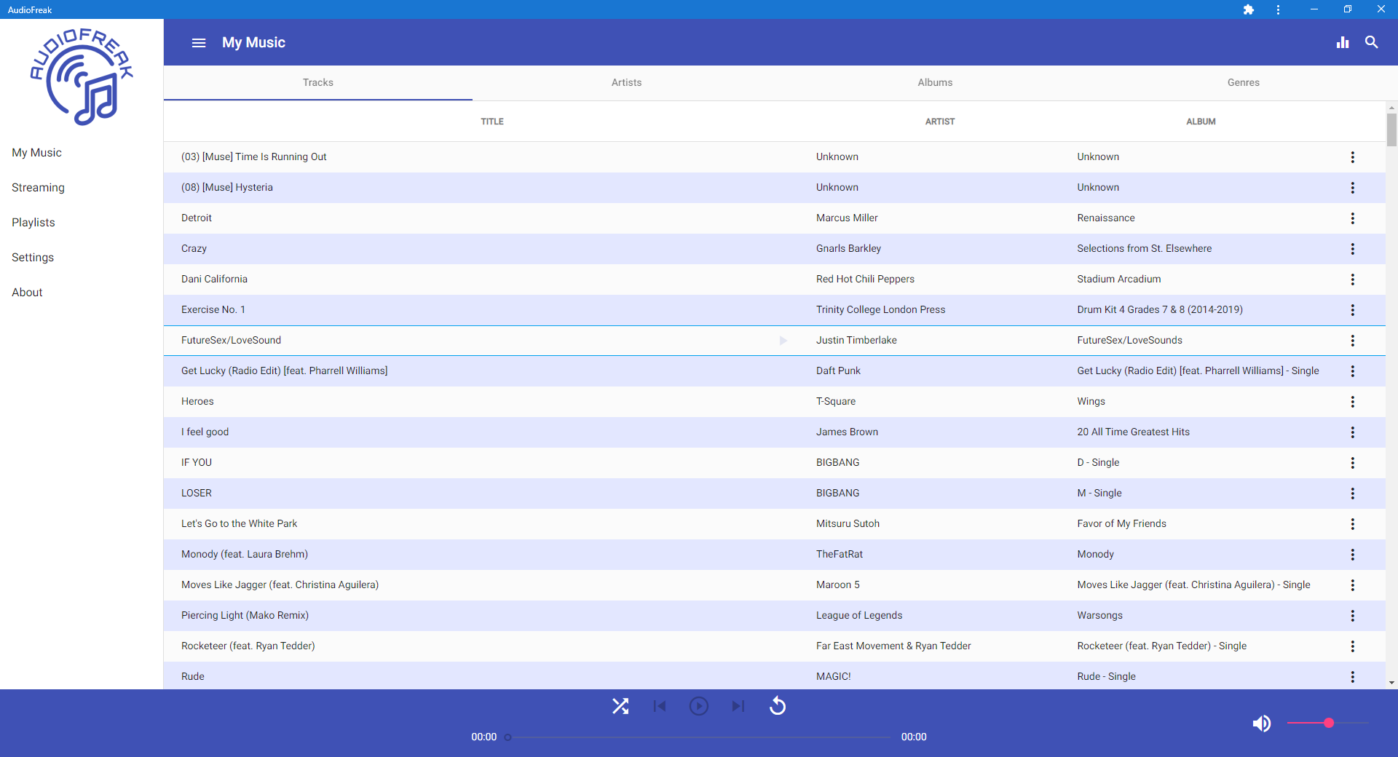
AudioFreak
Muziekspeler
Overzicht lokale muziek
PWA Capabiliteiten
Muziek afpselen
Playlisten aanmaken
Muziek streamen van youtube
GUI personaliseren

Slide 3

Test Tools/Omgeving
Karma => build-in test runner Angular => uitvoeren test (.spec.ts) bestanden
Jasmine => testing framework => beshrijven testen, library assertions,…

Slide 4
Gekozen Testing Type
Integration Testing
Uitklaring terminologie binnen Angular:
Unit Test = component getest in isolatie zonder template (html & css) en externe resources
Integratie Test = component getest in samenspraak met bijhorende template.

Slide 5
Test Scenario/ Cases
Test Scenario = “Werking valideren van de audio playback controle van de audio player component”
Test Cases:
De audio pauzeren en/of hernemen
Het volgende/vorige audio bestand in de wachtrij afspelen
Het (un)shufflen van de wachtrij
Hetzelfde audio bestand terug opnieuw laten afspelen wanneer het beëindigd is.
Een willekeurig tijdstip in een liedje laten afspelen.
Het volume wordt gedempt.
Het volume niveau aanpassen.

Slide 6
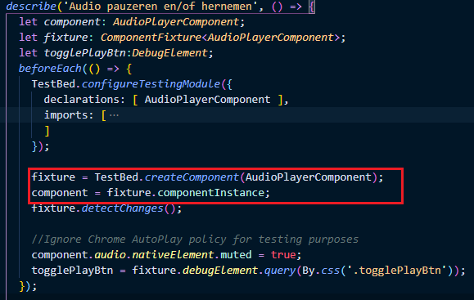
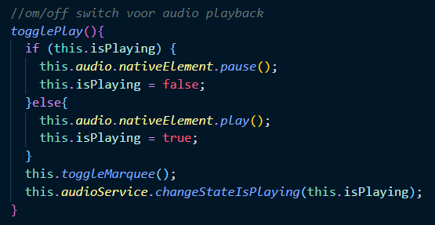
USE Case 1: audio pauzeren en/of hernemen
Methode
Setup Test

Slide 7
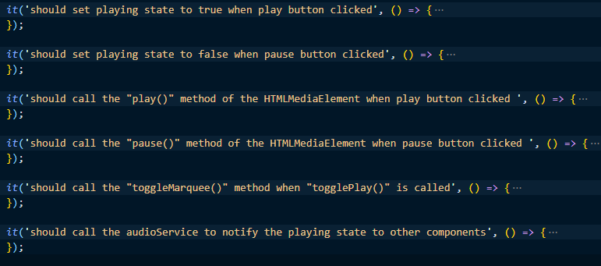
Integratie testen USE case 1

Slide 8
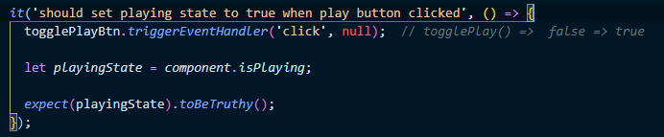
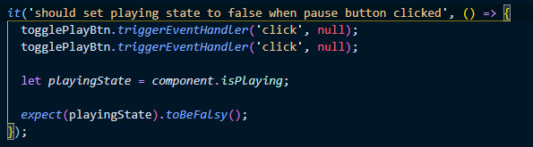
Integratie test 1 & 2 - use case 1

Slide 9
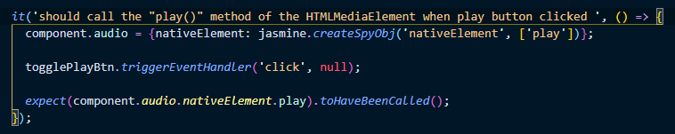
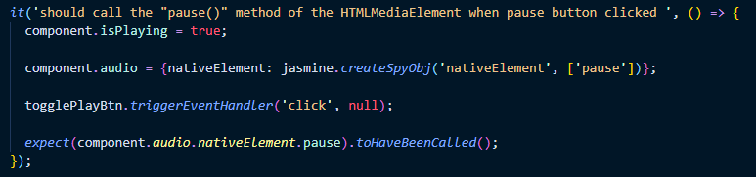
Integratie test 3 & 4 - use case 1

Slide 10
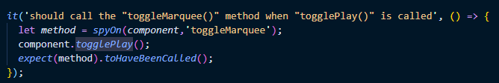
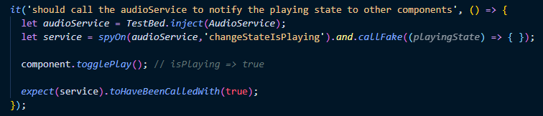
Integratie test 5 & 6 - use case 1
Constructor AudioPlayer Component ➔

Slide 11
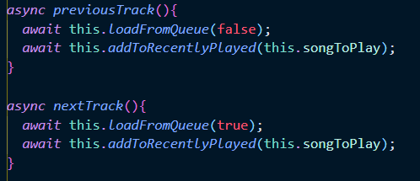
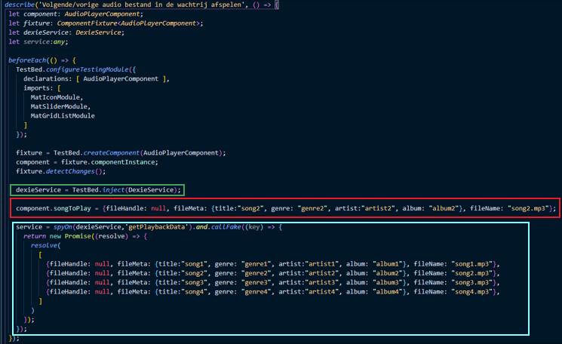
USE Case 2: Volgende/vorige audio bestand in de wachtrij afspelen
Methodes
Setup Test

Slide 12
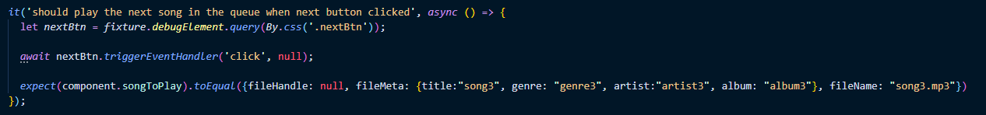
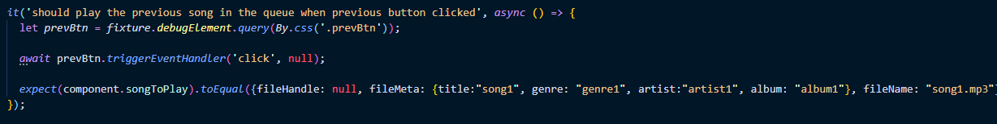
Integratie testen 1 & 2- USE case 2

Slide 13
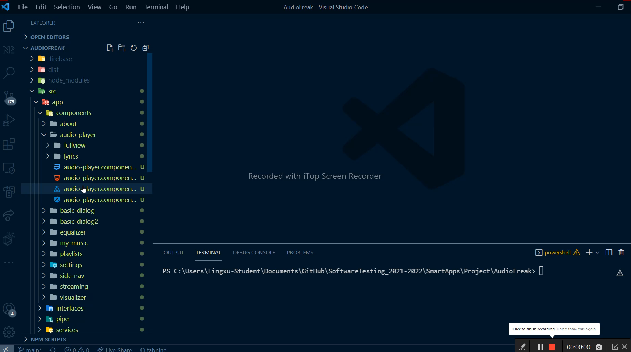
Uitvoering alle Testen

